Slide 1
جامعة الملك سعود
كليـــــــــة التربيــــــــــــــــة
دورة الإشراف التربوي
مقـرر التنمية المهنيـة
الدكتور : فايز عبدالعزيز الفايز
القائد الواعد
تجربة شخصية من المتدرب : شبيب بن ناصر آل شبيب

Slide 2
نبذة عن المشروع
المشروع : هو برنامج تدريبي يهدف إلى إعداد قائداً واعداً متميزاً في الإدارة المدرسية، حيث يتم من خلال هذا المشروع تدريب مجموعة من المعلمين للقيادة المدرسية ، حيث يتم إعدادهم تربوياً ومهنياً ليكونوا مدراء و وكلاء في مدارس المحافظة .
سوف يسهم هذا المشروع في تهيئة معلمين من الميدان التربوي لكي يكونوا في جاهزية تامة في قيادة أي مدرسة في المحافظة و متى دعت الحاجة لهم ، وكذلك سد عجز بعض إدارات المدارس ، حيث تكون لهم أولوية التكليف في الإدارة المدرسية ، على أن تشمل هذه التهيئة على تقديم برامج نوعية تربوية ومهنية على مدار عام دراسي كامل .

Slide 3
أهداف المشروع
إعداد كوادر بشرية للقيادة المدرسية .
المساهمة في سد العجز في إدارات المدارس .
تهيئة معلمين من الميدان التربوي لكي يصبحوا على علم ودراية بالإدارة المدرسية .
تكليفهم في إدارات المدارس متى دعت الحاجة لذلك .
تدريبهم قبل بداية التكليف يعطي منحى جيد أثناء عملهم .
سد فجوة العزوف عن الإدارة المدرسية .

Slide 4
آلية و إجراءات تطبيق المشروع
تعميم هذا المشروع على الميدان التربوي .
استقبال طلبات الالتحاق بهذا المشروع من الميدان التربوي .
تطبيق ضوابط تكليف شاغلي الوظائف التعليمية في إدارات المدارس على المتقدمين من الميدان التربوي ، على أن يتم تعميم الضوابط التكليف ضمن تعميم المشروع .
تحديد عدد الملتحقين بالمشروع بعدد (15) معلمين فقط .
تدريب الملتحقين بالمشروع خلال العام الدراسي الحالي على أساسيات الإدارة المدرسية وتطبيقاتها .
يخضع المتدرب في المشروع على التطبيق الميداني الجزئي في نهاية العام الدراسي . (تحدد آليته لاحقاً ).

Slide 5
يخضع المتدرب خلال المشروع لزيارات ميدانية لبعض الإدارات المدرسية المتميزة بالمحافظة .
تحديد يوم واحد كل أسبوعين للبرنامج التدريبي ، على أن تكون مدة اليوم التدريبي (4)ساعات ، على أن يتم تفريغ المتدرب من المدرسة ذلك اليوم ويكون توقيعه لذلك اليوم في البرنامج التدريبي.
إلزام حضور المتدرب للبرنامج بنسبة 75% وتكون نسبة غيابه 25% ،على أن يتم استبعاد المتدرب الذي يتجاوز غيابه النسبة المحددة .
يشارك في التدريب مجموعة من المشرفين التربويين من داخل المحافظة ومن خارجها .
يخضع المتدرب لاختبار فيما قدم له أثناء التدريب في نهاية المشروع ، على أن يكون اجتياز هذا الاختبار شرطاً لاجتياز المشروع .

Slide 6
يخضع جميع المتدربين في هذا المشروع للتهيئة ليكونوا مديري أو وكلاء في المدارس .
تكون أولوية التكليف في إدارات المدارس العام الدراسي القادم بمشيئة الله للمتدربين المجتازين في هذا المشروع ، على أن لا يترتب على ذلك ضرورة تكليف المتدربين ويرجع ذلك للجنة .
يختم المشروع قبل نهاية العام الدراسي الحالي .

Slide 7
مهام اللجنة الرئيسة للمشروع
الموافقة على تنفيذ المشروع و إقراره .
الإشراف العام على المشروع .
فرز المتقدمين للمشروع وتطبيق ضوابط تكليف شاغلي الوظائف التعليمية عليهم .
اختيار المتدربين في المشروع بعد الفرز .
الإشراف على البرنامج التدريبي ومتابعته .
متابعة المتدربين أثناء التطبيق الميداني .
تطبيق الاختبار نهاية المشروع و استخلاص النتائج وفرز المجتازين .
تكريم المجتازين في المشروع .
دراسة فاعلية البرنامج ودراسة جدوى التطبيق في العام الذي يليه .

Slide 8
البرنامج التدريبي للمشروع
م | البرنامج | المدرب المنفذ
1 | افتتاح المشروع | مدير التربية والتعليم
 | التعريف بالمشروع | مشرفا الإدارة المدرسية
 | عرض أهداف المشروع و آليته | منسق المشروع
2 | مهام مدير و وكيل المدرسة | أ.شبيب آل شبيب
 | التعريف بالقيادة المدرسية | أ.تركي الشنار
 | صلاحيات مديري المدارس | أموسى البشر
3 | الدليل التنظيمي | أ.شبيب آل شبيب
 | الدليل الإجرائي | أ.موسى البشر
 | الزيارة الصفية | أ.بكر البكر
 | بطاقة تقويم المعلم | أ.راشد ال صقر
 | بطاقة تقويم المعلم الجديد | أ.راشد ال صقر
4 | المعلم الأولى بالرعاية | أ.عبدالرحمن القنعير
 | قياس الأداء المدرسي | أ.تركي الشنار
 | أنواع المعلمين | أ.ظافر آل دحيم
 | فن التعامل مع المعلمين | أ.ظافر آل دحيم
 | البيئة المدرسية و المجتمع | أ.شبيب آل شبيب
5 | لقاء مع مديري متميزين بالمحافظة | مديري مدارس متميزين

Slide 9
م | البرنامج | المدرب المنفذ
6 | زيارات ميدانية | قسم الإدارة المدرسية
7 | سجلات مدير المدرسة | أ.ابراهيم آل عبدالهادي
 | التعامل مع الخطة التشغيلية | أ.ماجد القحطاني
 | النشاط المدرسي | قسم النشاط الطلابي
8 | اللجان المدرسية | أ.بكر البكر
 | الإرشاد الطلابي بالمدرسة | قسم التوجيه و الإرشاد
 | المقصف المدرسي | قسم خدمات الطلاب
 | سجل زيارات المشرفين التربويين | أ.تركي الشنار
9 | متابعة توصيات زيارات المشرفين | أ.ماجد القحطاني
 | نماذج الصرف | أ.ابراهيم آل عبدالهادي
 | نقل العهد | أ.ابراهيم آل عبدالهادي
 | تحديات الإدارة المدرسية | أ.موسى البشر
10 | زيارات ميدانية | قسم الإدارة المدرسية
11 | برنامج نور لمدير المدرسة | أ.ابراهيم آل عبدالهادي
 | برنامج التكامل الإلكتروني | قسم شؤون المعلمين
 | فن التعامل مع أولياء الأمور | أ.ماجد القحطاني
 | التنمية المهنية للمعلمين | قسم التدريب التربوي
12 | زيارة مدارس متميزة خارج المحافظة | قسم الإدارة المدرسية
13 | اختبار المشروع | قسم الإدارة المدرسية

Slide 10
تعليمات خاصة بالبرنامج التدريبي
الحضور المبكر وقبل بداية البرنامج بعشر دقائق .
في حالة الاعتذار عن الحضور يلزم إشعار قسم الإدارة المدرسية قبل البرنامج بوقت كافي كحد أدني يوم قبل البرنامج ، على أن يتم احتساب ذلك اليوم من نسبة الغياب المحددة .
على المتدرب احضار ما يتطلبه البرنامج التدريبي من أدوات و أجهزة .
الالتزام بالوقت في الحضور والانصراف من البرنامج التدريبي .
كتابة التقرير المطلوب بعد كل زيارة ميدانية .

Slide 11
نقاط هامة في المشروع
نقاط القوة للمشروع
وجود معلمين متميزين بالمحافظة قادرين على مواكبة المشروع . وجود مشرفين تربويين متميزين في التدريب ونقل الخبرة . وجود الامكانيات الجيدة لتطبيق المشروع من قاعات تدريبية وأدوات و أجهزة . دعم توجه الوزارة في تمكين القيادة المدرسية الذاتية . إيجاد كادر بشري مجّهز للقيادة المدرسية متى ما دعت الحاجة .
المخاوف والمشكلات المتوقعة للمشروع
عدم تفهم الميدان التربوي للمشروع وبالتالي عدم الالتحاق به . قلة عدد المتقدمين للالتحاق بالمشروع . مشكلة تفريغ المعلم للمشروع في اليوم التدريبي . عدم جدية الملتحقين بالمشروع . تسرب بعض الملتحقين أثناء المشروع .
الفرص المتاحة للمشروع
استقطاب مدربين للمشروع من خارج المحافظة وذلك لإظهار جدية المشروع للميدان التربوي . الشراكة القائمة بين إدارة التربية والتعليم وجامعة سلمان بن عبدالعزيز والاستفادة من ذلك .

Slide 12
متطلبات المشروع
تدشين المشروع بشكل رسمي وجيد .
مصاريف مالية للتغذية و طباعة الحقائب التدريبية والشهادات و الجوائز.
توثيق البرنامج من قسم الإعلام التربوي .
تجهيز القاعات التدريبية للمشروع .
مصاريف سفرية للزيارات الخارجية.

Slide 13
المعلمين المرشحين للمشروع
م | الاسم المعلم | التخصص | المدرسة
1 | شايع زيد آل وقيان | رياضيات | م. بدر
2 | تميم سعد السلطان | تربية اسلامية | م. الفيصلية
3 | محمد عبد الله المجادعة | حاسب | ث. الهدار
4 | مسعود حمد آل مطرة | لغة عربية | م. النايفية
5 | فهد نفل الشكرة | تربية فنية | م. النايفية
6 | شايع وقيان آل وقيان | لغة عربية | أنس بن مالك
7 | عبد الله أحمد الدريهم | تربية اسلامية | خالد بن الوليد
8 | مسفر ظافر العريم | رياضيات | م. القادسية
9 | عبد الله عبد الرحمن العبد الهادي | رياضيات | م. أحد
10 | ظافر وقيان آل وقيان | رياضيات | ث. الأحمر
11 | محمد مبارك آل زنان | انجليزي | ث . ليلى
12 | سالم جابر الكبرى | لغة عربية | ث. البديع
13 | عبد الرحمن راشد الحمود | انجليزي | طارق بن زياد
14 | فالح سلطان الحنابجة | علوم | عقبة بن نافع
15 | بتال سعيد الزعبي | انجليزي | خالد بن الوليد

Slide 14
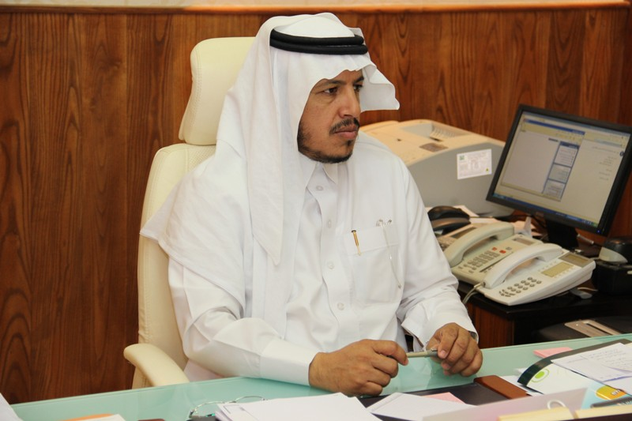
في نهاية العرض
نقدم خالص شكرنا وتقديرنا لسعادة مدير التربية والتعليم بالموافقة على المشروع .

